Slide 1
Цветотерапия
Мир вокруг нас – яркий и красочный! В нем тысячи разных цветовых оттенков, от которых напрямую зависит наше настроение. С помощью правильно подобранного цвета вы можете вернуть себе хорошие эмоции, а вместе с ними работоспособность, память, успешность в делах.

Slide 2
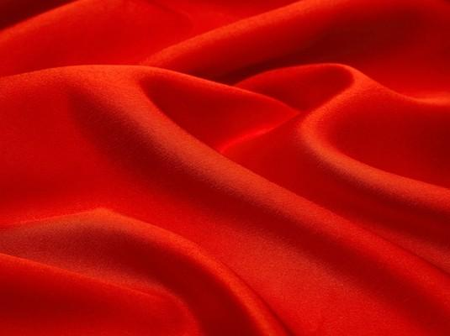
Красный цвет используется при коррекции страхов, инертности, апатии.

Slide 3
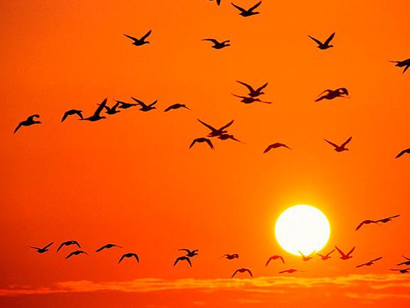
Оранжевый цвет используется при коррекции застенчивости, замкнутости и скованности движений.

Slide 4
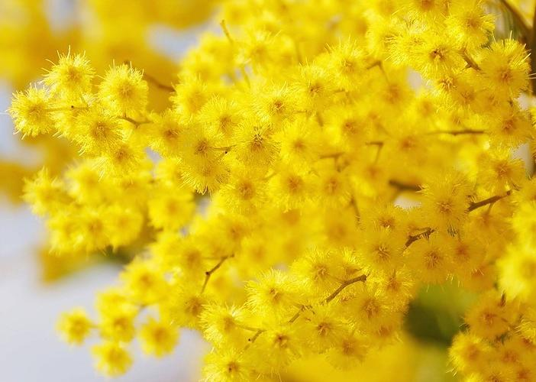
Желтый цвет используется при коррекции гиперактивности, формировании самоконтроля, повышении самооценки.

Slide 5
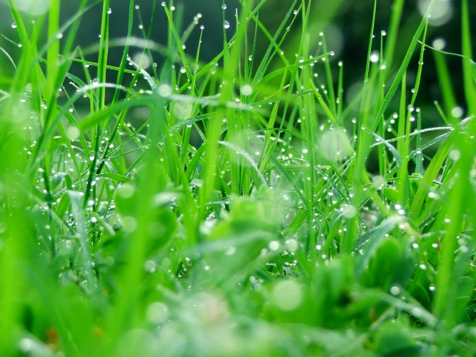
Зелёный цвет используется при коррекции возбудимости, тревожности, гиперактивности.

Slide 6
Голубой цвет используется при коррекции повышенной возбудимости, тревожности, агрессивности.

Slide 7
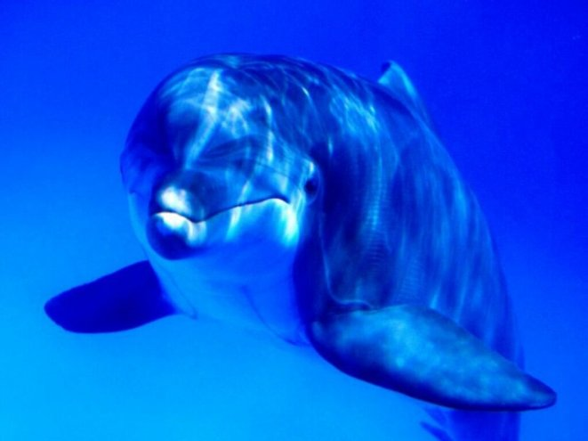
Синий цвет используется при коррекции невротических реакций, беспокойства, возбудимости, агрессии.

Slide 8
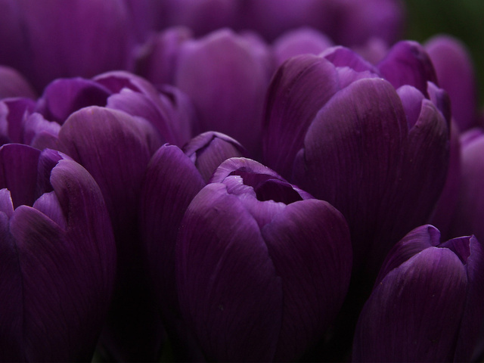
Фиолетовый цвет рекомендуется при негативных психических состояниях: неврозе, отчаянии.

